Slide 1
Flexbox
Módulo 03

Slide 2
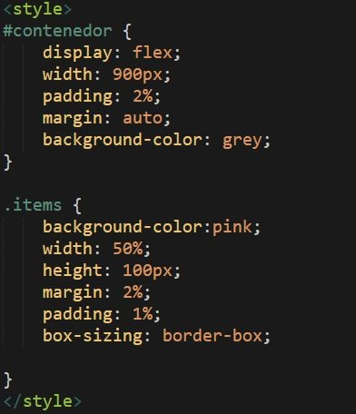
Flexbox
Una opción muy interesante al momento de encolumnar elementos de nuestra estructura es hacerlo a través de ﬂexbox.
Es interesante para comprender esto mejor separar en dos partes las propiedades que veremos en la imagen de la derecha,

Slide 3
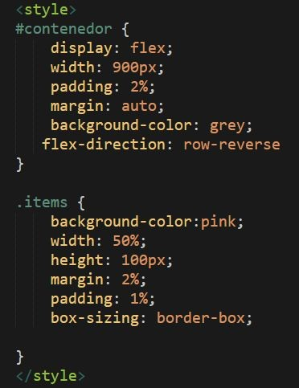
Flexbox
A su vez el contenedor puede tener una dirección esta tiene los siguientes valores posibles y se llama a saber,
#ROW, valor predeterminado, los ítems van de izquierda a derecha
#ROW-REVERSE, de derecha a izquierda #COLUMN, desde arriba hacia abajo #COLUMN-REVERSE, de abajo hacia arriba

Slide 4

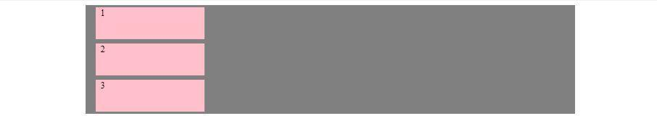
Flexbox
El ejemplo anterior, donde utilizamos la dirección de derecha a izquierda se verá de la siguiente manera,
Si hubiésemos utilizado column, se vería de la siguiente forma,

Slide 5
Flexbox
Lo interesante es que los elementos contenidos se van a adaptar al contenedor, es decir que por más que el contenedor tuviese un medida tal que los elementos planteados así se desbordan estos acomodan su alto cambiándolo automáticamente para acomodarse al contenedor.
Al elemento contenedor a su vez del contenedor que tiene display: ﬂex a su vez se le puede agregar la propiedad direction.
A menos que centramos el contenedor que lo haremos como en el ejemplo anterior con margin: auto , podemos indicar que el contenedor que tiene a su vez dentro los elementos encolumnados estará hacia la derecha o hacia la izquierda.

Slide 6
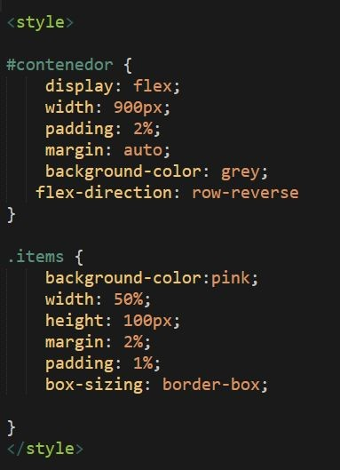
Flexbox
Por otro lado nosotros hemos predispuesto nuestro diseño de tal forma que los elementos están distribuidos de manera proporcional.
En realidad, podría no pasar esto, por lo tanto también hay una propiedad para determinar cómo estarán los elementos dentro de nuestro contenedor.

Slide 7
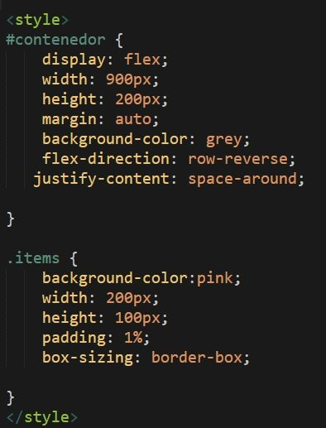
Flexbox
justify-content, es otra propiedad complementaria de Flexbox para determinar cómo estarán los elementos dentro de nuestro contenedor con los siguientes valores,
#FLEX-START, valor predeterminado, están al principio del contenedor
#FLEX-END, al contrario del valor anterior, están al ﬁnal del contenedor
#CENTER, los elementos están centrados en el contenedor
#SPACE-BETWEEN, los elementos desde el principio del contenedor tendrán espacio

Slide 8
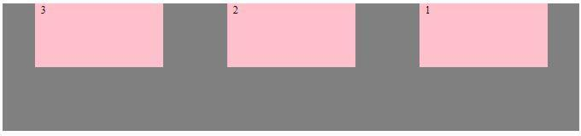
justify-content
#SPACE-AROUND , parecido al anterior pero tendrán espacio no sólo entre los elementos sino también antes y después de cada uno
#SPACE-EVENLY, en el caso de space-around el espacio del segundo elemento estaba precedido por su propio espacio y su vez el espacio posterior del elemento anterior, pero en este caso, los espacios entre todos los elementos son iguales
En el caso de space-around el espacio del segundo elemento estaba precedido por su propio espacio y su vez el espacio posterior del elemento anterior, pero en este caso, los espacios entre todos los elementos son iguales

Slide 9
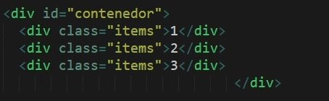

justify-content
Es importante aclarar que todo el código anterior se basará en la siguiente estructura de HTML,

Slide 10
align-items
Para poder acomodar los elementos verticalmente,
#STRETCH
Valor predeterminado , los ítems están pegados al contenedor (en tanto y en cuanto estos elementos contenidos no tengan height sino el valor predeterminado es ﬂex-start.
#FLEX-START
Están en la parte superior del contenedor
#FLEX-END
Al contrario del valor anterior, están al ﬁnal del contenedor
#CENTER
Llos elementos están centrados en el contenedor

Slide 11
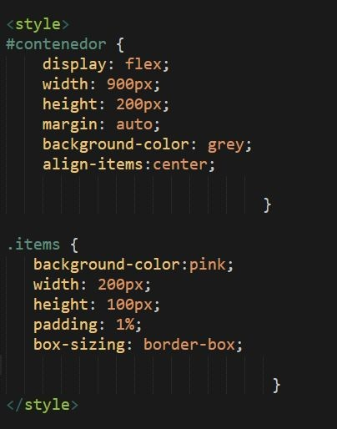
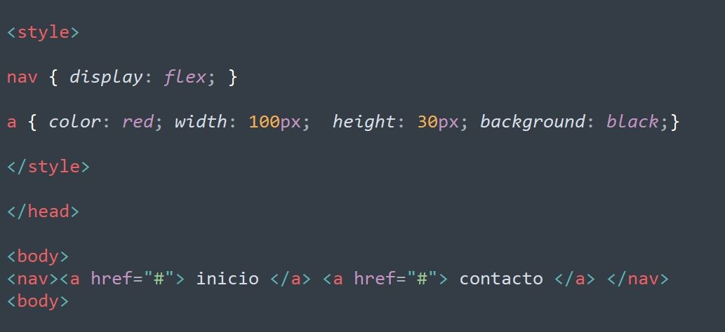
align-items
Un ejemplo en nuestro código de la propiedad anterior será como el que se puede ver en la imagen derecha, otro ejemplo interesante
lo podremos ver en la imagen de abajo,

